Slide 1
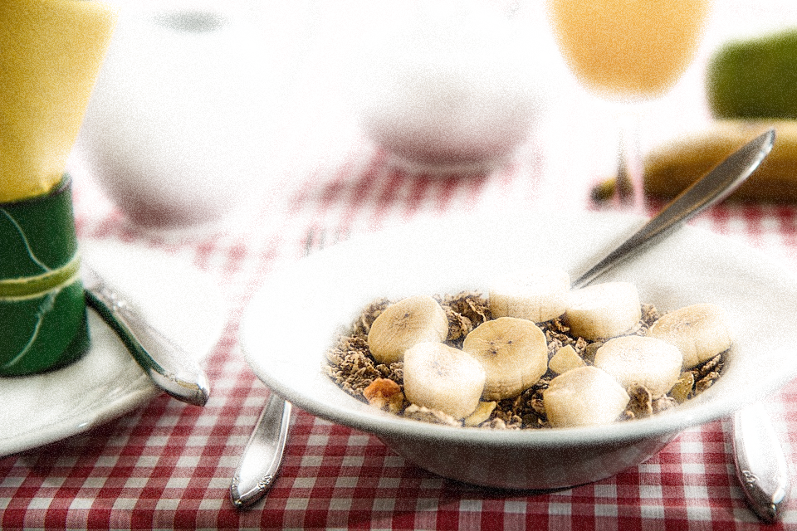

Bricfeasta

Slide 2
Téigh go dtí
Gníomhaíochtaí
Na focail
Céard a d’ith mé don bhricfeasta?
Cé mhéid atá ar an bricfeasta?

Slide 3

ubh bhruite

Slide 4
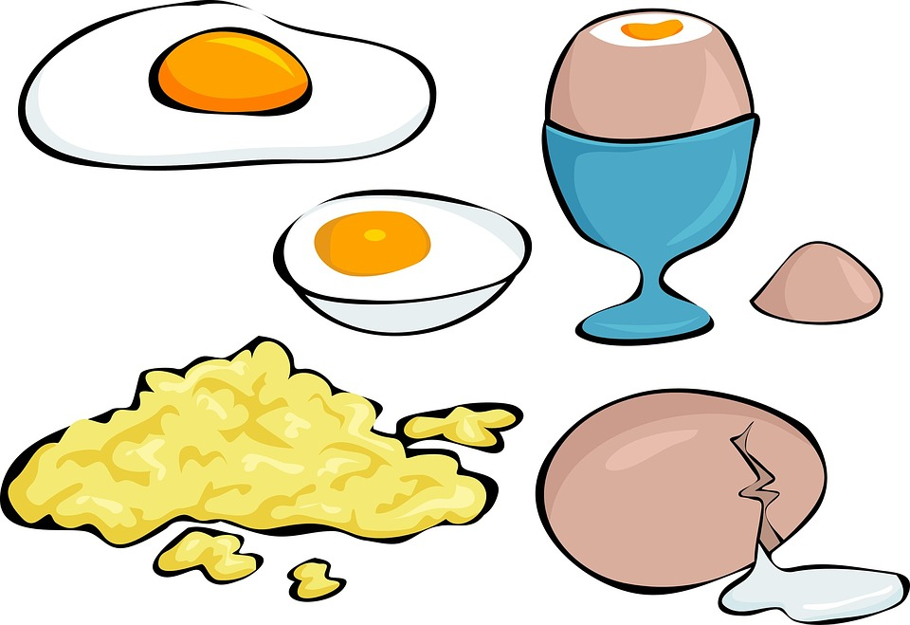
ubh scrofa

Slide 5
ubh scallta

Slide 6
ubh fhriochta

Slide 7
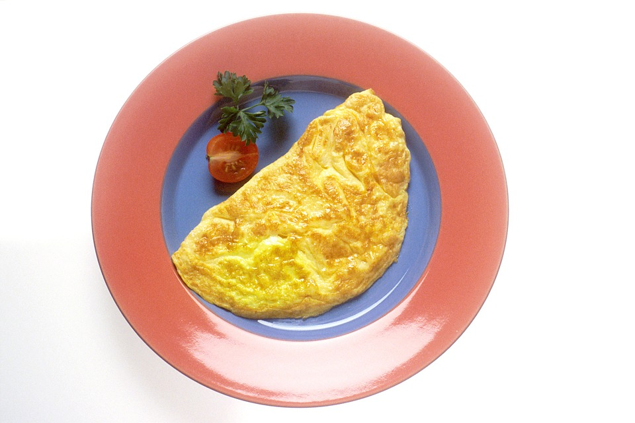
uibheagán

Slide 8

ispín

Slide 9

slisíní bagúin

Slide 10

frioch

Slide 11
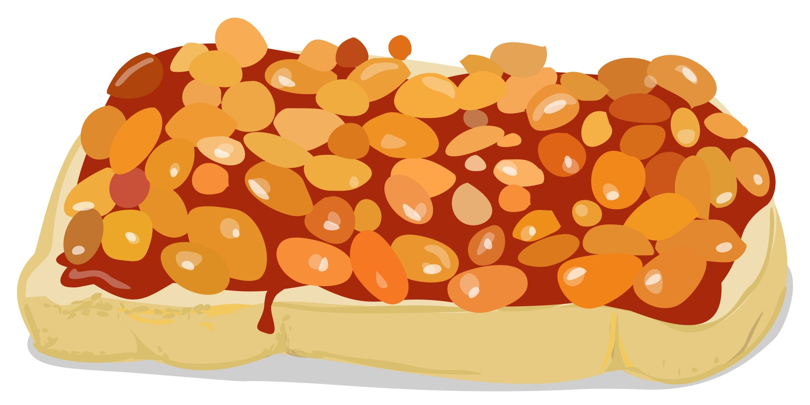
pónairí bácáilte le tósta

Slide 12
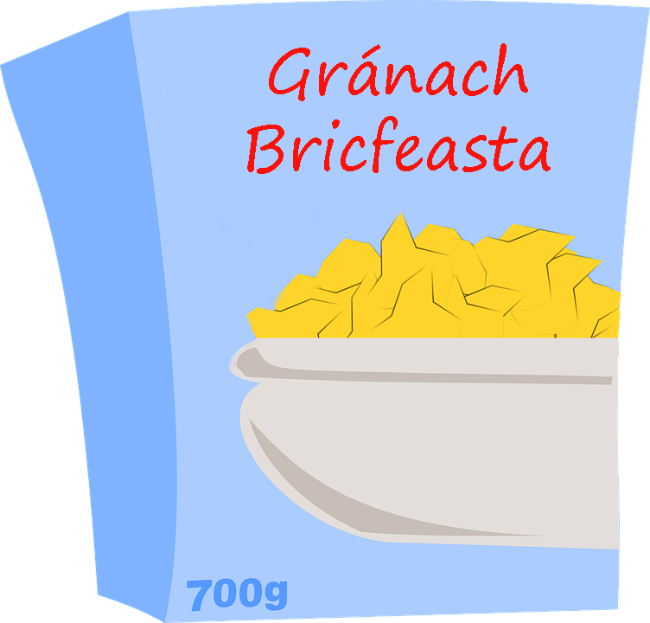
gránach bricfeasta

Slide 13
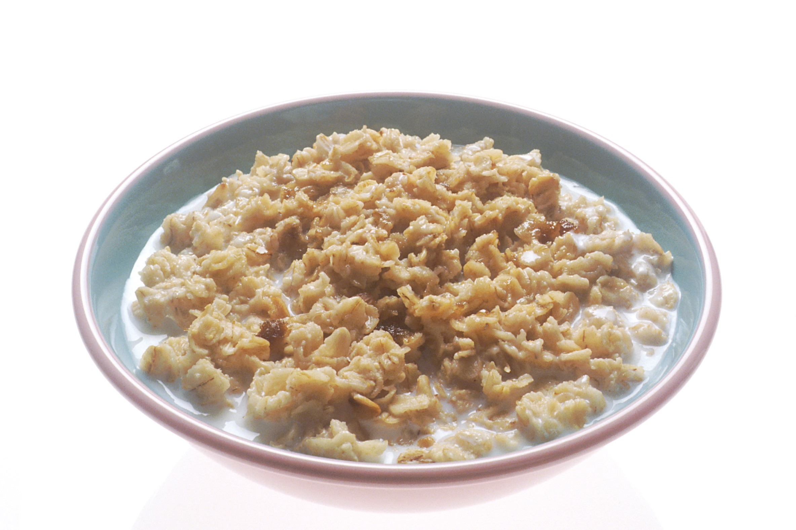
leite

Slide 14

iógart

Slide 15
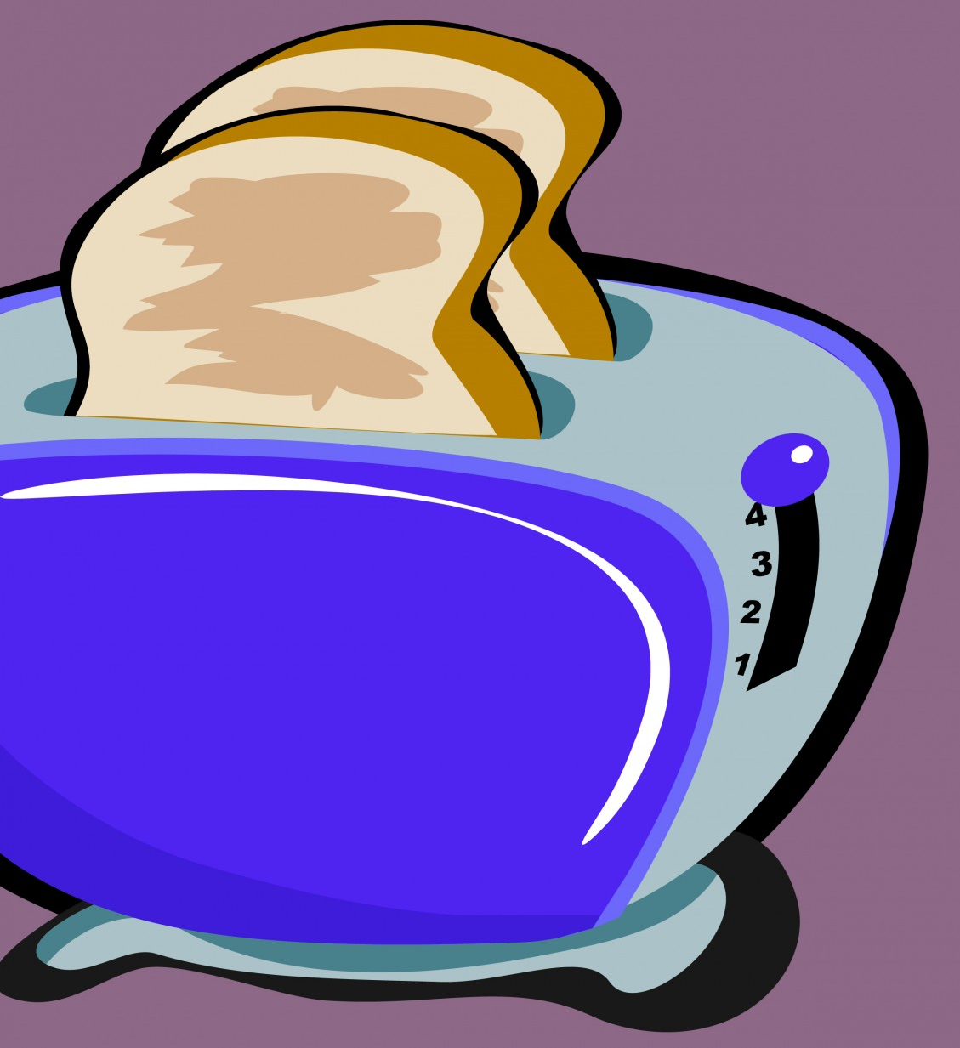
tósta

Slide 16

marmaláid

Slide 17

mil

Slide 18

subh

Slide 19

im

Slide 20

tae

Slide 21

caife

Slide 22

sú oráiste

Slide 23

sú úill

Slide 24
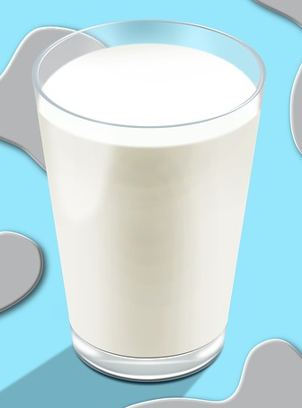
gloine bainne

Slide 25
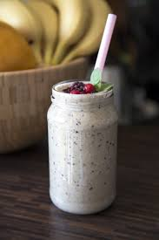
caoineog

Slide 26
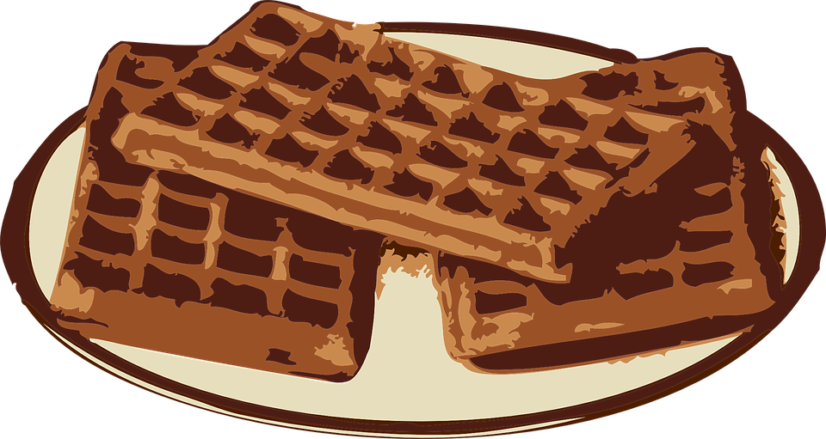
vaiféil

Slide 27

pancóga

Slide 28
Gníomhaíochtaí
Cé mhéid atá ar an bricfeasta?
Céard a d’ith mé don bricfeasta?
Tús

Slide 29

Tús
Céard a d’ith mé don bricfeasta?

Slide 30

1. D’ith mé …
Freagra
dhá ubh bhruite agus dhá ispín
dhá ubh fhriochta agus vaiféil
dhá ubh fhriochta agus dhá slisní bagúin
don bricfeasta.

Slide 31
Tá an ceart agat!
D’ith mé dhá ubh fhriochta agus dhá slisní bagúin don bricfeasta.

Slide 32
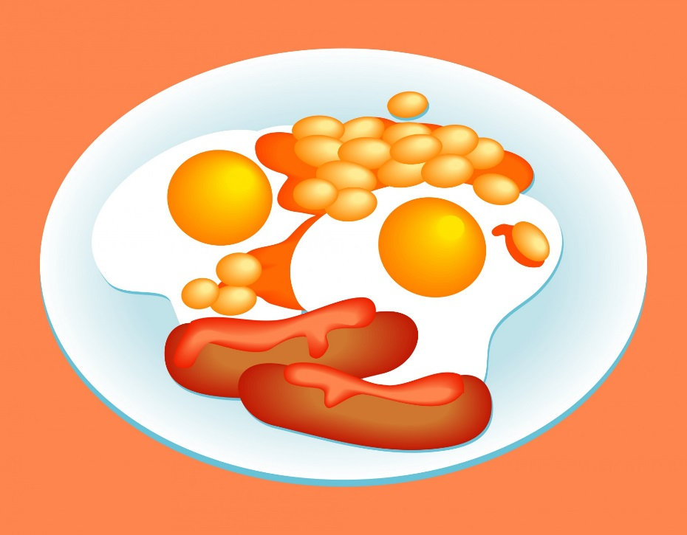
2. D’ith mé …
Freagra
dhá ubh bhruite agus dhá ispín
dhá ubh fhriochta, pónairí bácáilte agus dhá ispín
dhá ubh fhriochta agus pónairí bácáilte
don bricfeasta.

Slide 33

Tá an ceart agat!
D’ith mé dhá ubh fhriochta, pónairí bácáilte agus dhá ispín don bricfeasta.

Slide 34

3. D’ith mé …
Freagra
dhá uibheagán agus d’ól mé gloine bainne
dhá ubh fhriochta, pónairí bácáilte agus dhá ispín
dhá ubh fhriochta agus d’ól mé sú oráiste
don bricfeasta.

Slide 35
Tá an ceart agat!
D’ith mé dhá ubh fhriochta agus d’ól mé sú oráiste
don bricfeasta.

Slide 36
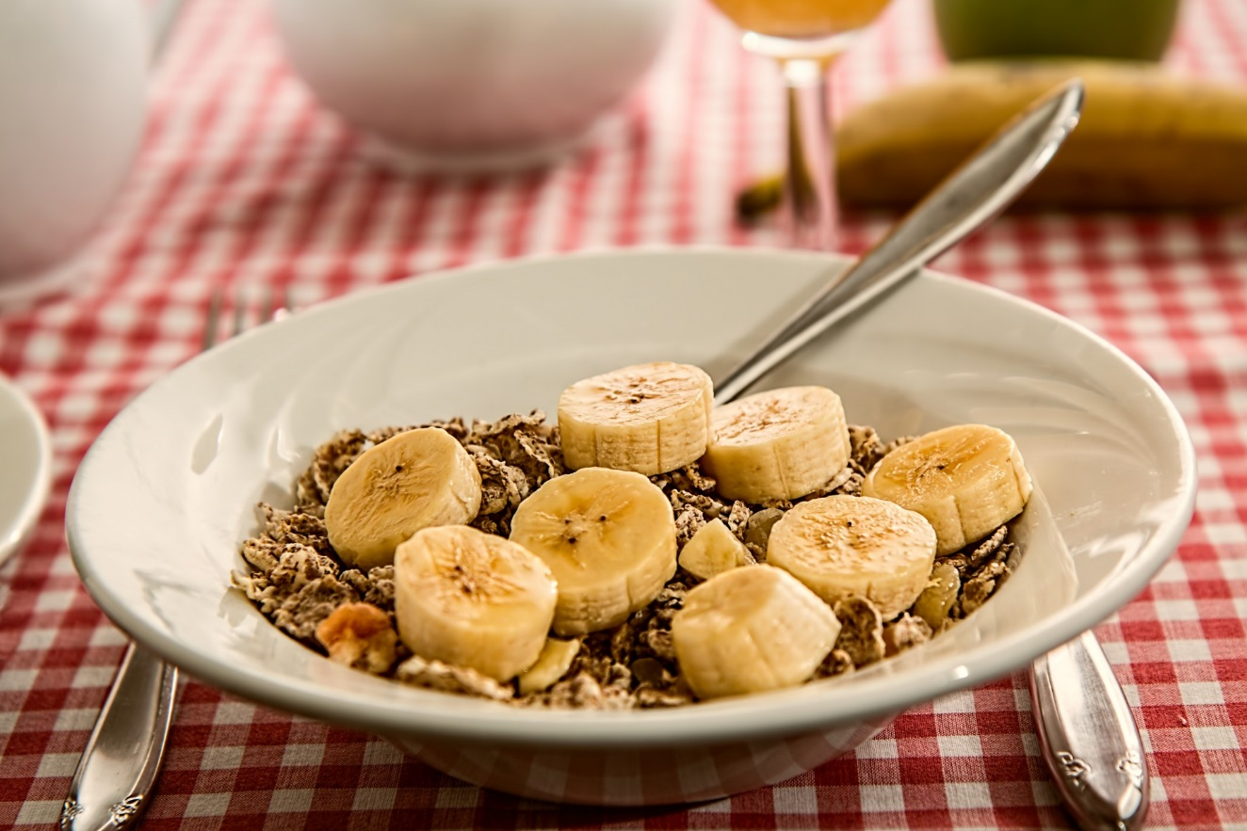
Freagra
4. D’ith mé …
babhla gránach bricfeasta le banana
babhla leite le banana
babhla gránach bricfeasta le sútha talún
don bricfeasta.

Slide 37
Tá an ceart agat!
D’ith mé babhla gránach bricfeasta le banana
don bricfeasta.

Slide 38
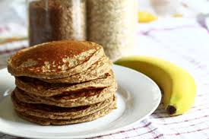
Freagra
5. D’ith mé …
vaiféil agus banana
pancóga agus banana
pancóga agus sútha talún
don bricfeasta.

Slide 39
Tá an ceart agat!
D’ith mé pancóga agus banana
don bricfeasta.

Slide 40
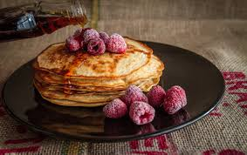
Freagra
6. D’ith mé …
vaiféil le sútha craobh
pancóga le sútha talún
pancóga le sútha craobh
don bricfeasta.

Slide 41
Tá an ceart agat!
D’ith mé pancóga le sútha craobh
don bricfeasta.

Slide 42
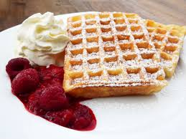
Freagra
7. D’ith mé …
dhá vaiféil le sútha craobh agus uachtar
dhá vaiféil le sútha talún agus uachtar
pancóga le sútha craobh agus uachtar
don bricfeasta.

Slide 43
Tá an ceart agat!
D’ith mé dhá vaiféil le sútha craobh agus uachtar
don bricfeasta.

Slide 44
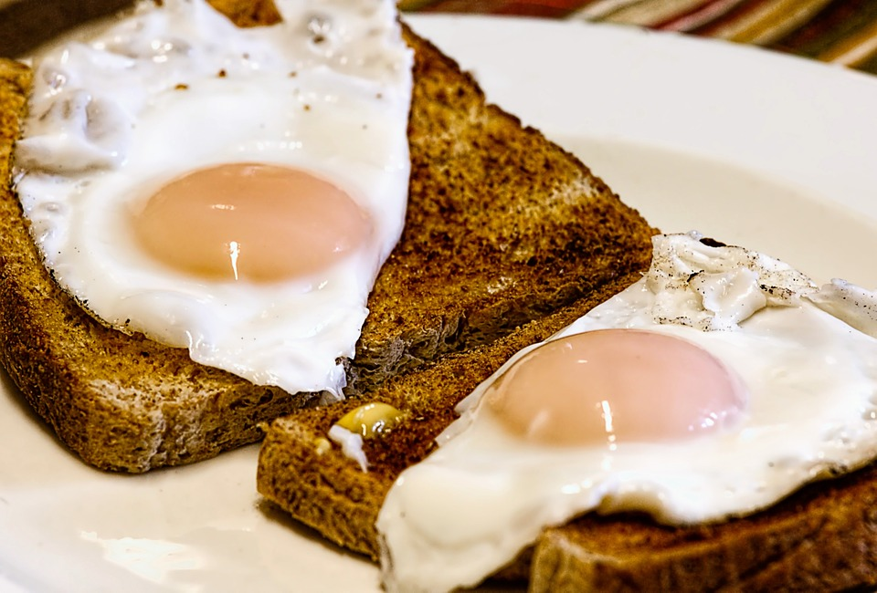
Freagra
8. D’ith mé …
dhá shlisní tósta le dhá ubh scallta
dhá shlisní tósta le dhá ispín
dhá shlisní tósta le dhá ubh fhriochta
don bricfeasta.

Slide 45
Tá an ceart agat!
D’ith mé dhá shlisní tósta le dhá ubh fhriochta don bricfeasta.

Slide 46
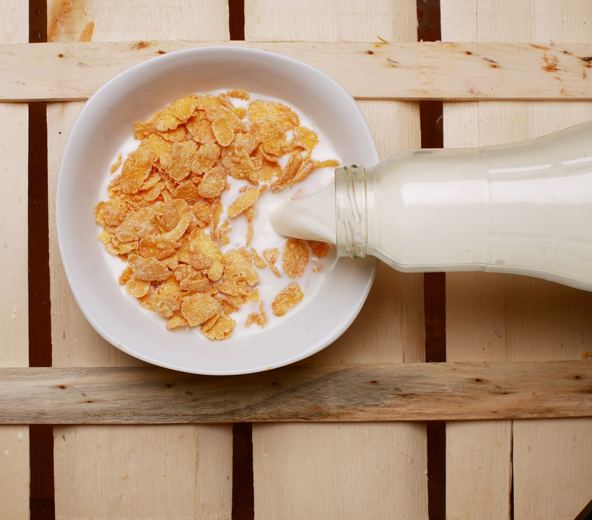
Freagra
9. D’ith mé …
babhla leite le bainne fuar
babhla gránach bricfeasta le bainne fuar
babhla leite le bainne te
don bricfeasta.

Slide 47
Tá an ceart agat!
D’ith mé babhla gránach bricfeasta le bainne fuar don bricfeasta.

Slide 48
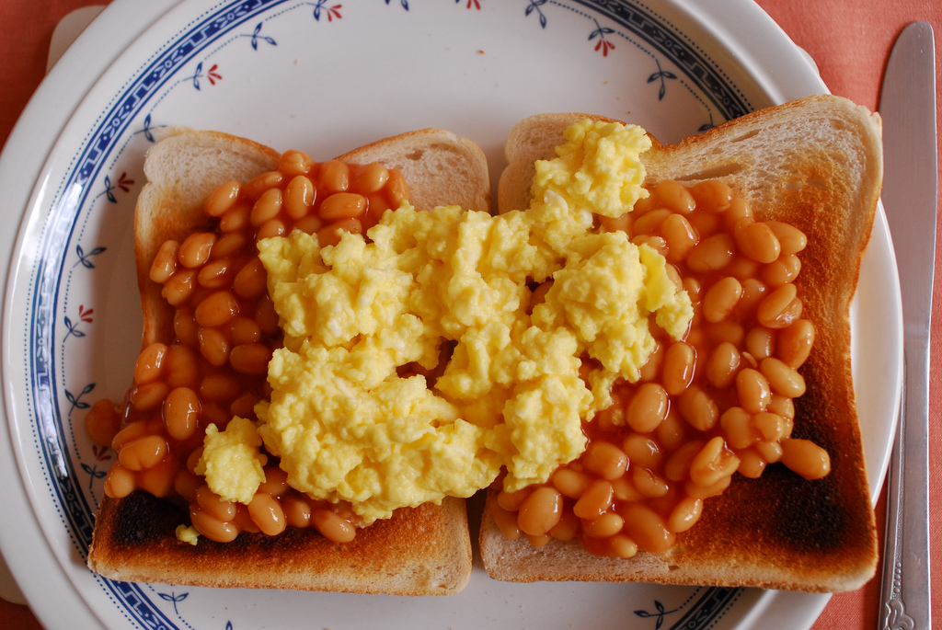
Freagra
10. D’ith mé …
dhá shlisní tósta le dhá ubh scallta agus pónairí bácáilte
dhá shlisní tósta le ubh scrofa agus pónairí bácáilte
dhá shlisní tósta le ubh bhruite agus pónairí bácáilte
don bricfeasta.

Slide 49
Tá an ceart agat!
D’ith mé dhá shlisní tósta le ubh scrofa agus pónairí bácáilte don bricfeasta.

Slide 50
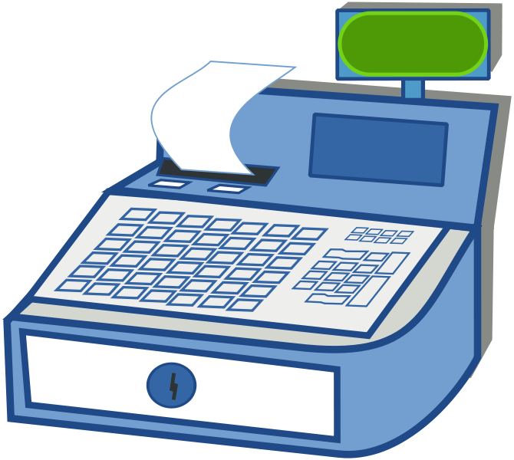
Cé mhéid atá ar an bricfeasta?
Tús

Slide 51


Cé mhéid atá ar an bricfeasta?
Freagra
Bialann Bia Blasta
Slisní tósta €0.75
Ubh scrofa €2.00
Pónairí bácáilte €2.50
Gránach bricfeasta le bainne fuar €3.00
Ubh fhriochta €2.00
Vaiféil €3.00
Sútha craobh €1.50
Uachtar €0.50
Pancóga €5.00

Slide 52
Cé mhéid atá ar an bricfeasta?
Bialann Bia Blasta
Sráid Phádraig
Cathair Chorcaigh
021 258 24589
2 Slisní tósta €0.75 €1.50
Ubh scrofa €2.00
Pónairí bácáilte €2.50
Iomlán €6.00

Slide 53
Cé mhéid atá ar an bricfeasta?
Freagra
Bialann Bia Blasta
Slisní tósta €0.75
Ubh scrofa €2.00
Pónairí bácáilte €2.50
Gránach bricfeasta le bainne fuar €3.00
Ubh fhriochta €2.00
Vaiféil €3.00
Sútha craobh €1.50
Uachtar €0.50
Pancóga €5.00

Slide 54
Cé mhéid atá ar an bricfeasta?
Bialann Bia Blasta
Sráid Phádraig
Cathair Chorcaigh
021 258 24589
Gránach bricfeasta le bainne fuar €3.00
Iomlán €3.00

Slide 55
Cé mhéid atá ar an bricfeasta?
Freagra
Bialann Bia Blasta
Slisní tósta €0.75
Ubh scrofa €2.00
Pónairí bácáilte €2.50
Gránach bricfeasta le bainne fuar €3.00
Ubh fhriochta €2.00
Vaiféil €3.00
Sútha craobh €1.50
Uachtar €0.50
Pancóga €5.00

Slide 56
Cé mhéid atá ar an bricfeasta?
Bialann Bia Blasta
Sráid Phádraig
Cathair Chorcaigh
021 258 24589
2 Slisní tósta €0.75 €1.50
2 Ubh fhriochta €2.00 €4.00
Iomlán €5.50

Slide 57
Cé mhéid atá ar an bricfeasta?
Freagra
Bialann Bia Blasta
Slisní tósta €0.75
Ubh scrofa €2.00
Pónairí bácáilte €2.50
Gránach bricfeasta le bainne fuar €3.00
Ubh fhriochta €2.00
Vaiféil €3.00
Sútha craobh €1.50
Uachtar €0.50
Pancóga €5.00

Slide 58
Cé mhéid atá ar an bricfeasta?
Bialann Bia Blasta
Sráid Phádraig
Cathair Chorcaigh
021 258 24589
2 Vaiféil €3.00 €6.00
Sútha craobh €1.50
Uachtar €0.50
Iomlán €8.00

Slide 59
Cé mhéid atá ar an bricfeasta?
Freagra
Bialann Bia Blasta
Slisní tósta €0.75
Ubh scrofa €2.00
Pónairí bácáilte €2.50
Gránach bricfeasta le bainne fuar €3.00
Ubh fhriochta €2.00
Vaiféil €3.00
Sútha craobh €1.50
Uachtar €0.50
Pancóga €5.00

Slide 60
Cé mhéid atá ar an bricfeasta?
Bialann Bia Blasta
Sráid Phádraig
Cathair Chorcaigh
021 258 24589
Pancóga €5.00
Sútha craobh €1.50
Iomlán €6.50

Slide 61
Cé mhéid atá ar an bricfeasta?
Freagra
Bialann Bia Blasta
Slisní tósta €0.75
Slisní Bagún €2.00
Pónairí bácáilte €2.50
Gránach bricfeasta le bainne fuar €3.00
Gránach bricfeasta gan bainne €2.50
Ispín €1.50
Sútha craobh €1.50
Banana €0.80
Pancóga €5.00

Slide 62
Cé mhéid atá ar an bricfeasta?
Bialann Bia Blasta
Sráid Phádraig
Cathair Chorcaigh
021 258 24589
Pancóga €5.00
Banana €0.80
Iomlán €5.80

Slide 63
Cé mhéid atá ar an bricfeasta?
Freagra
Bialann Bia Blasta
Slisní tósta €0.75
Slisní Bagún €2.00
Pónairí bácáilte €2.50
Gránach bricfeasta le bainne fuar €3.00
Gránach bricfeasta gan bainne €2.50
Ispín €1.50
Sútha craobh €1.50
Banana €0.80
Pancóga €5.00

Slide 64
Cé mhéid atá ar an bricfeasta?
Bialann Bia Blasta
Sráid Phádraig
Cathair Chorcaigh
021 258 24589
Gránach bricfeasta gan bainne €2.50
Banana €0.80
Iomlán €3.30

Slide 65
Cé mhéid atá ar an bricfeasta?
Freagra
Bialann Bia Blasta
Slisní tósta €0.75
Slisní Bagún €2.00
Pónairí bácáilte €2.50
Sú oráiste €1.25
Ubh fhriochta €2.00
Ispín €1.50
Sútha craobh €1.50
Banana €0.80
Pancóga €5.00

Slide 66
Cé mhéid atá ar an bricfeasta?
Bialann Bia Blasta
Sráid Phádraig
Cathair Chorcaigh
021 258 24589
Sú oráiste €1.25
2 Ubh fhriochta €2.00 €4.00
Iomlán €5.25

Slide 67
Cé mhéid atá ar an bricfeasta?
Freagra
Bialann Bia Blasta
Slisní tósta €0.75
Slisní Bagún €2.00
Pónairí bácáilte €2.50
Ubh fhriochta €2.00
Gránach bricfeasta gan bainne €2.50
Ispín €1.50
Sútha craobh €1.50
Banana €0.80
Pancóga €5.00

Slide 68
Cé mhéid atá ar an bricfeasta?
Bialann Bia Blasta
Sráid Phádraig
Cathair Chorcaigh
021 258 24589
Pónairí bácáilte €2.50
2 Ubh fhriochta €2.00 €4.00
2 Ispín €1.50 €3.00
Iomlán €9.50

Slide 69
Cé mhéid atá ar an bricfeasta?
Freagra
Bialann Bia Blasta
Slisní tósta €0.75
Slisní Bagún €2.00
Pónairí bácáilte €2.50
Gránach bricfeasta le bainne fuar €3.00
Ubh fhriochta €2.00
Ispín €1.50
Sútha craobh €1.50
Banana €0.80
Pancóga €5.00

Slide 70
Cé mhéid atá ar an bricfeasta?
Bialann Bia Blasta
Sráid Phádraig
Cathair Chorcaigh
021 258 24589
2 Slisní Bagún €2.00 €4.00
2 Ubh fhriochta €2.00 €4.00
Iomlán €8.00

Slide 71
Cé mhéid a bhí ar do bhricfeasta?
Tús

Slide 72
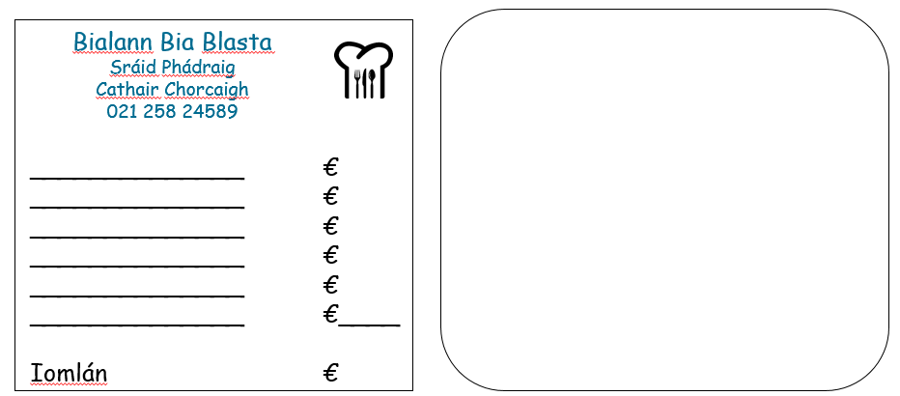
Cé mhéid a bhí ar do bhricfeasta?
Ar an chéad sleamhnáin eile tá bileog duit.
Ar an taobh chlé líon isteach an admháil.
Ar an taobh deas tá ort pictiúr a tarraingt de do bhricfeasta.

Slide 73
Cé mhéid atá ar mo bhricfeasta?
Ainm:___________________ Dáta:_____________
Bialann Bia Blasta
Sráid Phádraig
Cathair Chorcaigh
021 258 24589
______________ €
______________ €
______________ €
______________ €
______________ €
______________ €____
Iomlán €

